Slide 1
毕业论文资料查询及论文撰写
专 题 讲 座

Slide 2
文献资料在科学研究中的作用
了解相关研究领域已有的成果、发展历史和当前的研究动态，发展趋势；
帮助你选择和确定研究课题的方向；
为论证课题提供理论依据和事实依据，
能启发研究者的思维、激发灵感。

Slide 3
在科学研究中，每一个课题的选题、设计、实验，成果鉴定，都离不开信息。只有通过信息的查阅，弄清楚古今中外是否进行过该方面的课题研究，用的是什么方法，获得了什么成果，达到了什么水平、哪些研究还没有人做过等，才能明确开展研究的可行性，并把自己的研究工作建立在一个较高的起点上。

Slide 4
文献资料在毕业论文中的作用
前人研究的资料和成果，是我们继续进行深入研究工作的基础；
前人成功的经验，是我们继续研究工作的向导；
前人研究工作的失败教训，是我们继续研究工作的借鉴；
前人的研究工作中存在的科学问题，是我们继续进行研究工作的开端。

Slide 5

主要内容
1. 毕业论文资料的查询
2. 如何进行原始文献的索取
3. 关于翻译资料的检索
4. 资料的整理
5. 开题报告的撰写

Slide 6
1. 毕业论文资料的查询
1.1 需要查找哪些与课题有关的材料？
A 第一手资料。第一手资料包括与论题直接有关的文字材料和数据材料(包括图表)，譬如：统计材料、典型案例、经验总结等等，还包括自己在亲自实践中取得的感性材料。－－没有这些资料，撰写的毕业论文就只能成为毫无实际价值的空谈
B 他人的研究成果。这是指国内外对有关该课题学术研究的最新动态－－从中得到有益的启发、借鉴和指导。对于他人未解决的，或解决不圆满的问题，则可以在他人研究的基础上再继续研究和探索
C 相关学科的材料 －－使我们研究的视野更开阔，分析的方法更多样。譬如研究经济学的有关课题，就必须用上管理学、社会学、伦理学、人口学、数理统计等学科的知识
D 名人的有关论述，有关政策文献、法规、标准等－－名人的论述极具权威性，党的有关方针、政策既体现了现实性
E 背景材料。－－即搜集和研究选题所涉及的社会、经济、政治等背景材料 ，从而使论文更有深度

Slide 7
1. 毕业论文资料的查询
1.2 查找相关资料的途径
搜索引擎－－google 高级搜索（Scholar）
网络数据库检索（中 文 数 据 库）
1、中国期刊网(全文)全文期刊数据库
2、万方数据库(全文)学术期刊、学位论文等数据
3、超星电子图书（全文）国家图书馆超星公司
4、中经专网.教育版(全文)经济类图文视频信息
5、中国资讯行中国资讯行(CHINA_INFOBANK)
6、国研网(全文)国务院发展研究中心信息网
7、维普数据库(文摘)国内外中文期刊文摘数据库

Slide 8
1.2 查找相关资料的途径
网络数据库检索（英文 数 据 库）
专业性全文数据库
1、ACM 美国计算机学会全文数据库
2、ACS 美国化学学会全文数据库
3、ASCE 美国土木工程协会全文期刊
4、ASME 美国机械工程师协会全文期刊
5、RSC 英国皇家化学学会32种全文电子期刊及4种数据库
文摘索引数据库
1、BIOSIS Previews 生命科学文摘数据库
2、EI/Ei Village 工程技术领域文摘及相关信息（推荐）
3、SciFinder ScholarCA化学文摘网络版
4、Web of Science 美国国科技信息所（ISI）的引文索引（推荐）
综合性全文数据库
1、EBSCO 美国科学技术/商业信息数据库（推荐）
2、Elsevier/ SCIRUS 科学研究/工程技术全文相关信息（推荐）
3、Springer Link 德国Springer Link全文电子期刊（推荐）
4、John Wiley 全文期刊数据库（推荐)）
5、Kluwer Online 荷兰学术出版商（推荐）
6、LexisNexis Academic 美国学术大全全文数据库（法律推荐）
7、WorldSciNet 全文电子期刊数据库
8、Academic Press 美国学术出版社全文电子期刊
9、ProQuest UMI博士论文全文数据库

Slide 9
1. 毕业论文资料的查询
1.2 查找相关资料的方法
系统检索:通过检索工具全面系统获得文献信息的一种方法。可以用关键词（避免冷僻词、找出隐性概念、使用核心概念、注意同义词近义词词型变化，借助中英文主题词表）作者、机构名、基金等检索途径,并要 运用逻辑组配、截词、位置算府等检索技术。在检索过程中,要将检索到的资料的有关信息记录下来,以备获取原始文献以及参考文献标注.
广泛浏览:一般的检索工具的出版在时间上都有一定的滞后期,大约一年到几个月。因此,还需广泛的阅读浏览近半年的各类文献资料,获取最新信息。

Slide 10
常用检索技术－常用算符
逻辑算符
位置算符
截词符
常用命令

Slide 11
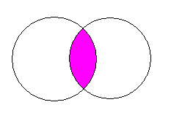


逻辑检索概念示意图
A
B
A
B
A and B
A or B
A
B
B not A

Slide 12
常用算符－逻辑算符
与、AND、*
  用于概念交叉和限定。起缩小检索范围和提高文献查准率的作用。
例 Solar*Energy

Slide 13
常用算符－逻辑算符
或、OR、＋
  用于概念之间并列关系的组配。增加主题的同义词，
  以扩大检索范围，避免文献漏检。
例 www + internet + network

Slide 14
常用算符－逻辑算符
非、NOT、－
  从原检索范围中剔除一部分不需要的内容。
例 Energy－Nuclear
  除核能以外的有关能源方面的文献才被命中。

Slide 15
常用算符－位置算符
布尔算符中的逻辑“与”只要求两个检索词必须同时出现在同一篇文献中，而没有限定算符两侧检索词之间的位置关系，有时难免造成误检。

Slide 16
常用算符－位置算符
例如，查找“细菌对染料破坏”方面的文献，
检索词：细菌、破坏、染料
逻辑“与”组配
检索结果:命中同时用这三个词标引的文献
  有“细菌对染料的破坏”方面的文献，
  也会有“染料对细菌的破坏”方面的文献，
    要排除后一部分的文献，就需用位置算符限定词与词之间的位置关系。

Slide 17
常用算符－位置算符
(W)或( )算符：“With”的缩写
  词序不许颠倒
  两词之间不许插词，只许空格或连字符号
例 CD(W)ROM 将命中 CD ROM 或 CD-ROM
solar ( ) energy 检出 solar energy

Slide 18
常用算符－位置算符
(nW)算符：“n words”的缩写
  (nW)是从(W)算符引伸出来
  检索词之间允许插入0－n个词
  词序不许颠倒
例 anticorrosion (1W) paint
  可检出 anticorrosion paint 和 anticorrosion of paint
例 检索“材料磨损”（WEAR OF MATERIALS）方面的文献，
  检索式： WEAR (1W) MATERIALS

Slide 19
常用算符－位置算符
(N)算符：“Near”的缩写
  词序可以颠倒
  两词之间不许插词
例 cross (N) section
  可检出 cross section 和 section cross

Slide 20
常用算符－位置算符
(nN)算符：
  (nN)是从(N)算符引伸出来
  检索词之间允许插入0－n个词
  词序可以颠倒

Slide 21
常用算符－位置算符
(F)算符：“ Field”的缩写
  算符两侧的检索词必须在同一字段内
  词序及两词间插入的词数不限
例 digital (F) computer / TI, AB

Slide 22
常用算符－位置算符
(S)算符：“Sentence”和“ Sub-field”的缩写
  算符两侧的检索词必须在同一句子
  词序及两词间插入的词数不限

Slide 23
常用算符－位置算符
上述位置算符可以混合用于同一检索式中，由于检索系统是按从左到右的顺序处理检索式，因此，应将限制最严的算符放在最左边。

Slide 24
常用算符－截词符
非限制性截词： “？”加在词干或不完整的词上，对词的完整意义进行检索。
computer? 代表 Computer, computers, computerized等
限制性截词： analy?er 命中记录中将出现analyzer 和analyser；work??? 命中记录中将出现，work, works, worker, workers, working
返 回
Notes:
非限制性截词：在词干后面加上一个“？”，表示允许在词干后出现的字符数不限，即查找词干相同的所有词。
限制性截词：用“？”对词干后或词中间出现的字符数的限定，？的个数示允许出现的字符数

Slide 25
2. 如何进行原始文献的索取
2.1准确记录相关信息
*刊名\篇名\卷\期\年\起止页码及作者
*书名、出版者、出版时间、起止页码
*完整的编号（GB7713-87；US 5342578)
*将缩写名称转换为全称
2.2 查询馆藏信息—— “由近及远”原则
* 本馆收藏信息 浙江师范大学馆藏书刊查询
* 本（省）市收藏信息浙江大学图书馆馆藏目录
浙江高校外文期刊联合目录
* 国内收藏信息（文献机构\高校）

Slide 26


以《cnki》,《维普》与《万方》为例
（1）、《中国知识资源总库》 （CNKI） —— 国家“十一五”重大出版工程
《中国学术期刊网络出版总库》
收录正式出版的7546 种学术共计 28022070 篇
中国博士学位论文全文数据库
中国优秀硕士学位论文全文数据库
中国重要会议论文全文数据库
中国重要报纸全文数据库
……

Slide 27
用户可以免费使用CNKI中各数据库的题录和文摘，而阅读下载全文则需收费。
下载文献以CAJ格式和PDF格式输出。CAJ格式用Acrobat浏览器软件阅读，PDF格式用Adobe reader浏览器软件阅读。
产品形式：WEB 版（网上包库）、镜像站版、光盘版、流量计费。
更新频率：CNKI中心网站及数据库交换服务中心每日更新，各镜像站点通过互联网或卫星传送数据可实现每日更新，专辑光盘每月更新。

Slide 28
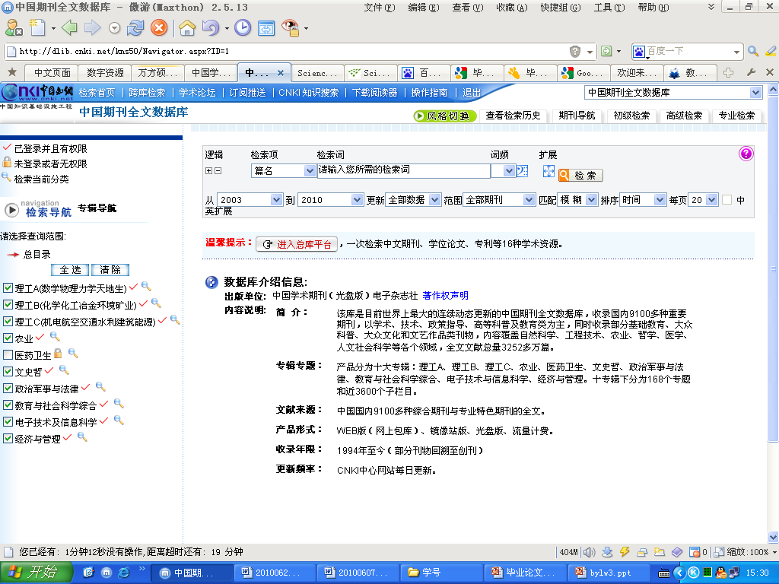
http://dlib.cnki.net/kns50/Navigator.aspx?ID=1

Slide 29
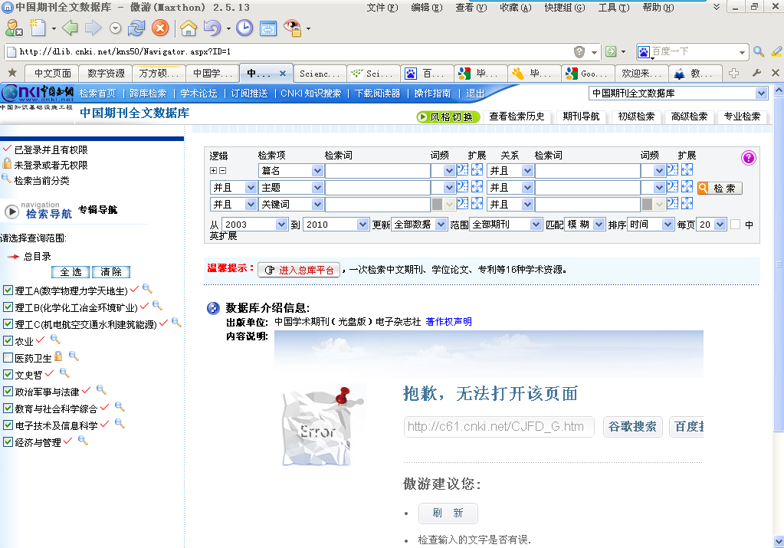
http://dlib.cnki.net/kns50/Navigator.aspx?ID=1

Slide 30
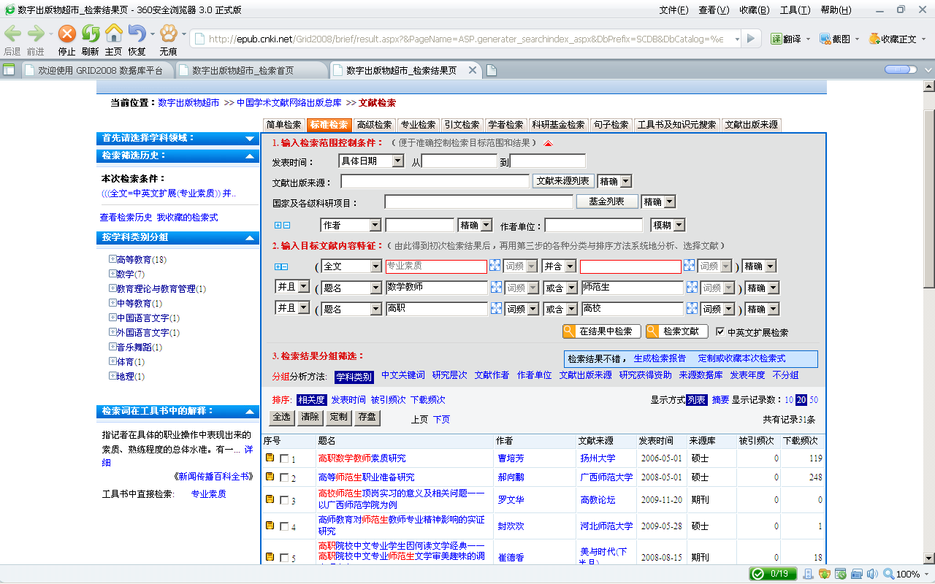
可按“作者”、“全文”、“题名”、“主题”、“关键词”、“分类号”等检索。

Slide 31
（2）、万方数据资源
万方数据股份有限公司为科技部下属的股份制高新技术企业，前身为中国科技信息研究所数据库中心。
  全文数据库(直接获取全文)
  文摘数据库(查询某个学科、领域或主题的相关文献及其它信息)
  参考数据库(进行各类统计和评估工作）

Slide 32
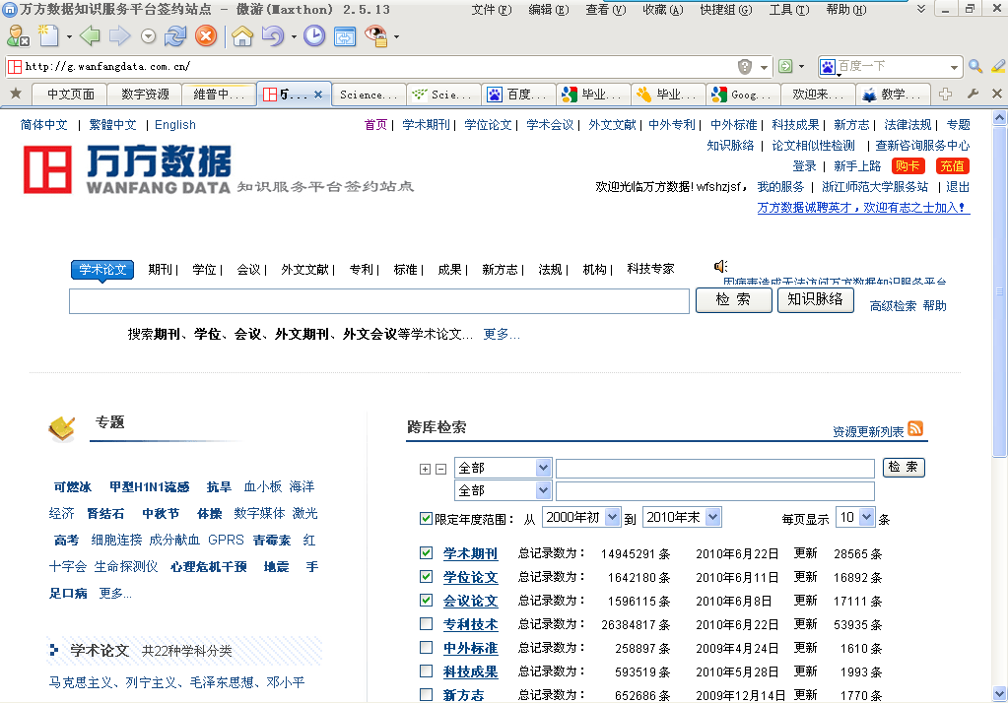
http://g.wanfangdata.com.cn/

Slide 33
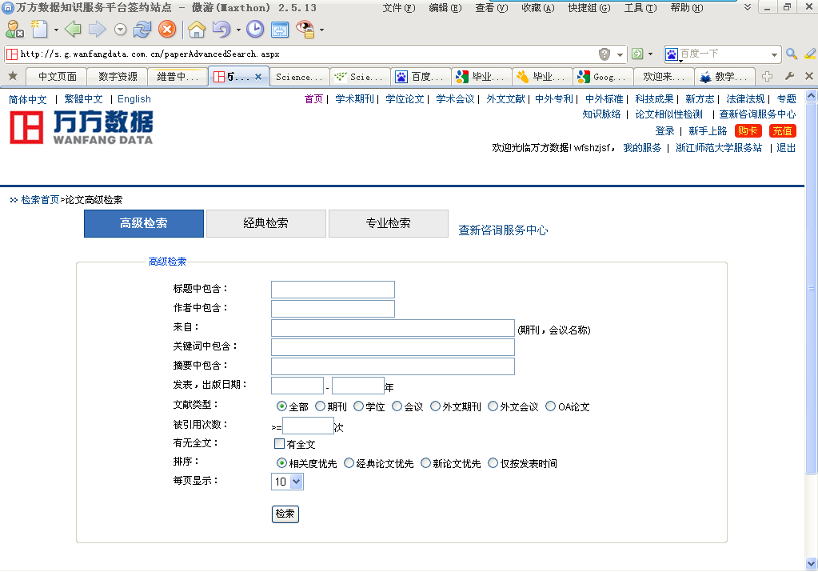
http://s.g.wanfangdata.com.cn/paperAdvancedSearch.aspx

Slide 34
（3）、重庆维普数据库
维普数据库是由国家科委西南信息中心重庆维普资讯公司出版,收录了1989年以来有关自然科学、工程技术、农业、医药、经济管理、教育科学及图书情报等学科的近12000种期刊和科技经济剪报。
《中文科技期刊全文数据库》
《外文科技期刊题录数据库》
《中国科技经济新闻数据库》
《中文科技期刊引文数据库》

Slide 35
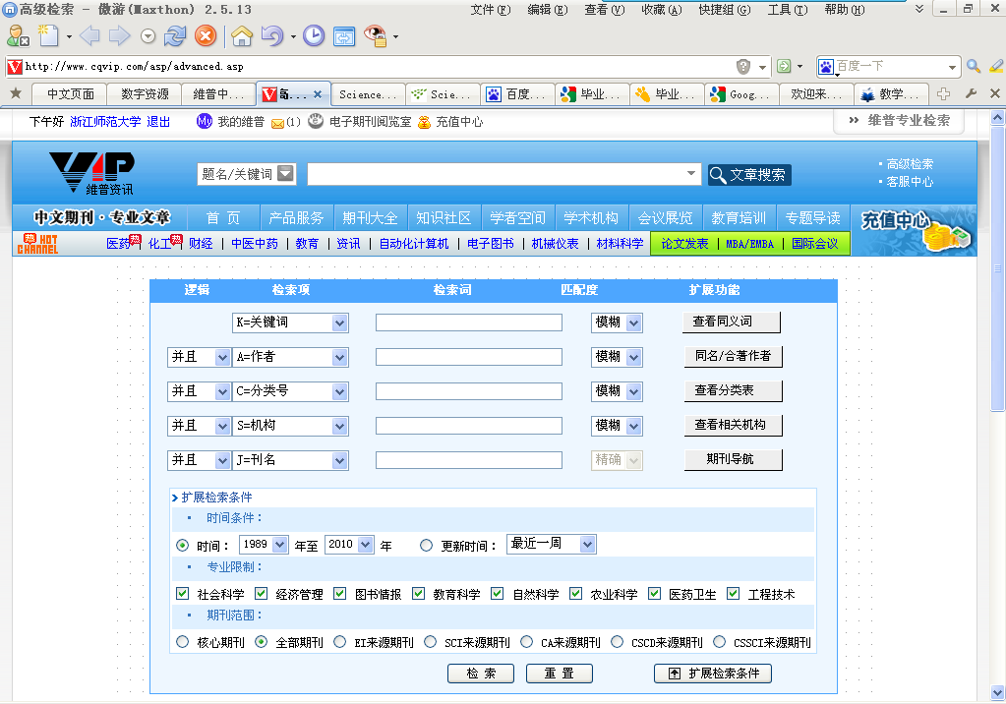
http://www.cqvip.com/asp/advanced.asp
返 回

Slide 36
3. 关于翻译资料的检索
1. 本馆外文期刊馆藏查询
2. EBSCO (学术期刊全文数据库，1975-的 4700多种 全文期刊；商业资源全文数据库，收录了 1600多种全文期刊）
3. Elsevier(收录了1995年以来该出版社出版的1246种电子期刊全文）
4. Springer Link （455种全文电子期刊）
5. Kluwer Online (1997-的800种学术期刊全文）
6. 原版外文期刊（本馆订购200种）
7. The European Patent Office
8 United states patent & trademark office
9. 其他专业性全文数据库。
返 回

Slide 37
4.资料的整理
对资料进行筛选，要遵循可靠性原则、相关性原则、适用性原则、新颖性原则
简单的大致归类,将其分为背景材料(政策,发展概况)、主题材料、提供数据的材料等。
将经过筛选的资料,按照某种标准详细分类,如按应用领域、观点、方法、技术、产品等分类,在大类下还可将资料按照地区、年代等进一步分类归纳。
返 回

Slide 38
5.开题报告的撰写
开题报告，就是当论文选题方向确定之后，在调查研究的基础上撰写的选题计划。它主要说明这个选题应该进行研究，自己有条件进行研究以及准备如何开展研究等问题，也可以说是对选题的论证和设计。开题报告是提高选题质量和水平的重要环节。
写开题报告的目的，是要请老师和专家帮我们判断一下：这个问题有没有研究价值、这个研究方法有没有可能奏效、这个论证逻辑有没有明显缺陷。
选题和研究内容能否满足要求，对将来撰写类似文档有帮助。

Slide 39
写好开题报告应做的基础性工作
█ 了解别人在这一领域研究的基本情况
研究工作最根本的特点就是要有创造性，熟悉了别人在这方面的研究情况，我们才不会在别人已经研究很多、很成熟的情况下，重复别人走过的路，而会站在别人研究的基础上，从事更高层次、更有价值的东西去研究
█ 掌握与课题相关的基础理论知识，理论基础扎实，研究工作才能有一个坚实的基础，否则，没有理论基础，你就很难研究深入进去，很难有真正的创造。

Slide 40
5.开题报告的撰写
开题报告（2011届规程要求3000字以上）
用来介绍和证明将要开展课题的研究目的、意义、作用、目标等的说明性文件。旨在阐述、审核和确定学位论文/设计的题目（选题）。
一般可以包括以下内容：
1）选题的目的和意义
2）国内外的发展现状、趋势
3）研究的内容及可行性分析
4）论文拟解决的关键问题及难点
5）论文的进度安排
6）参考文献列表
7）主要参考文献

Slide 41
5.1 文献综述的撰写
5.1.1 关于文献综述（学术论文的一种形式）
针对有关专题，通过对大量现有文献的调研，对相关专题的研究背景、现状、发展趋势所进行的较为深入系统的述评（介绍与评价）。
文献综述要比较全面地反映与本课题直接相关的国内外研究成果，尤其是近年来的最新成果和发展趋势，指出该课题需要进一步解决的问题或提出相关的评议。
（本科生开题报告中包含文献综述内容的情况比较常见）

Slide 42
5.2 文献综述的撰写
5.2.2 文献综述的内容特征：
内容的综合
语言的概括
信息的浓缩
评述的客观
5.2.3文献综述的形式特征
参考文献数量多
标题一般直接反映其综述类型,如包含“综述”、“概述”、“述评”、“评述”、“进展”、“动态”,或是“现状、趋势和对策”、“分析与思考”等文字的标题,该文献一般是综述性文章。

Slide 43
开题报告（文献综述）毕业论文评分要点(参考）
项 目 | 要 求
总体结构 | 完整、科学、规范。
开题报告 | 说明开展本研究/设计的必要性（意义及预期结果）、合理性（工作条件及安排）
文献综述 | 体现独立、系统地搜集资料和分析、研究问题的能力
实验方案 /调研活动 | 研究方法先进，技术路线严密，措施得当；掌握资料准确，对难点问题的分析合乎逻辑；工作安排合理
表达能力 | 表述清楚、准确，能正确回答有关问题。

Slide 44
5.3本科生毕业论文开题报告填写
国内、外本课题研究动态，文献综述与分析
  要用准确的学术语言，将问题论述清楚，一般要考虑如下问题：
  什么人在研究？研究了些什么？核心科学问题是什么？
  人家怎么进行研究？解决了些什么问题？还有什么问题没解决？ 哪些问题是别人想到了的？但没有解决？
  你考虑怎么解决？ 哪些问题是别人还没有想到的？你又是考虑怎么来解决？
  对文献的综述要有个人的理解、分类和评价
  文献要有权威性和时效性
  一定要附上最主要的和最重要的参考文献目录
选定论文题目的目的和意义
实际上就是用自己的语言将选题的内涵阐述清楚

Slide 45
研究现状实例
XXXX理论自20世纪50年代就已经提出，但真正的发展是80年代之后，到90年代成为研究的高潮，直到现在为止仍然是XXXX研究的热点。主要的研究侧重于XXX和XXX两个的方面。国外如美国的XXX（1998）、XXXX（2001）的研究着重于XX的认知模型和理论以及XXX的体系结构，而XXXX（2000）和XXXXX（1999）已经将……应用在……等领域中。国内起步较晚，但经过近二十多年的研究，XXX理论有了长足的发展，已经在很多领域中得到了应用，如……

Slide 46

研究现状应注意：
1)只有列举没有综述。要对相关研究进行整合
2)不要过多主观评论。应该客观地展示，主观评论可以专门放在“已有研究的不足”里进行表述。

Slide 47
研究目的与意义
  研究的目的就是要回答以下三个问题：为什么研究？研究价值是什么？解决什么问题？打算达到什么目的。用简练、概括的语言说明研究所要达到的主要目的。
  研究的意义可以分为理论意义、实践意义。

Slide 48
研究内容
  一是根据研究目标来确定；
  二是从现状研究、归因研究、应用（方法）研究或对策研究几方面来确定。
  研究内容包括：
    论文总体框架、构思。
    论文的初步大纲（肯定会有变动、改进）
    小标题设置
    论证的前后顺序，看出论证的逻辑性
    看出论证的广度

Slide 49
包括：
论文总体框架、构思。
论文的初步大纲（肯定会有变动、改进）
小标题设置
论证的前后顺序，看出论证的逻辑性
看出论证的广度、深度

Slide 50
研究方法
观察法：研究者客观地观察、记录言语活动或在参与言语活动时进行观察。
调查法：向被调查者询问，研究回答中的数据，引出结论。可采取访谈方式、问卷方式或调查档案。
实验法：能高度控制语境因素，突出需要的因素，防止无关因素的干扰。
个案法：又称“案例法”。对一个或几个研究对象进行较长时间的具体、深入、系统的研究。对单一的人或事进行的研究。
比较研究法：通过纵向或横向比较，对两个对象进行参证对比，判断其类似与差异及变化轨迹。
文献资料法：通过阅读，详细占有相关资料，全面掌握研究对象的情况，总结其中的规律。

Slide 51
注意
  确定研究方法时要叙述清楚“做些什么” 和“怎样做”
  提倡使用综合的研究方法

Slide 52
研究的步骤和进程
  课题研究的步骤，也就是课题研究在时间和顺序上的安排。
  研究的步骤从基础问题开始，分阶段进行，每个阶段从什么时间开始，至什么时间结束都要有规定。
  整个研究拟分为哪几个阶段；各阶段的起止时间；各阶段要完成的研究目标、任务；各阶段的主要研究步骤。

Slide 53
参考文献
  围绕思路先查阅一下相关文献，相关文章10篇左右
  尽可能用核心期刊文章
  文献不要太老，近五年最好
  引用文献应注意
    没有阅读过的文献不要引用
    非一流期刊上的论文要慎重引用
    对研究工作没有借鉴意义的名人之作不要勉强引用
返 回

